Slide 1
TOMAS VENCLOVA
POETAS, ESEISTAS, VERTĖJAS, LITERATŪROS KRITIKAS IR MOKSLININKAS

Slide 2

TOMAS VENCLOVA
Gimė 1937m. rugsėjo 11 d. Klaipėdoje.
Augo inteligentų šeimoje, todėl gerai susipažino su klasikine ir moderniąja pasaulio literatūra.
Studijavo Vilniaus universitete lituanistiką.
1977m. dėl opozicinės politinės veiklos iš jo buvo atimta Sovietų Sąjungos pilietybė.
Dabar gyvena JAV, dėsto Jeilio universitete,
Niu Hevene, Konektikuto valstijoje.
Specialybė - rusų ir lenkų literatūros, taip pat yra dėstęs lietuvių kalbą ir literatūrą.

Slide 3

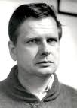
ANTANAS VENCLOVA TOMAS VENCLOVA
1906 – 1971 g. 1937

Slide 4

Tėvas ir sūnus

Slide 5


POETO TĖVAS
ERŠKĖTIS
Iš jūros puta ūždama atkeliauja
Ir neša artyn jauno Žilvino kraują,
Ir Eglė jo marškinius jūroj skalauja —
Tai Žilvino kraujas prie kopų baltų.
Prie jūrų, prie marių pražydo erškėtis.
Ir rinkosi žmonės jo žiedu gėrėtis.
Ir žmonės spėliojo, kodėl čia erškėtis,
Kur jūros, kur marios, kur kopų kalnai...
Ir nieks nežinojo, ir nieks neatspėjo,
Tik jūra skambėjo, tik marios aidėjo,
Ir krūmas erškėčio pakrantėj žydėjo,
Kur jūros, kur marios, kur kopų kalnai.
Palanga
1969. VIII. 20

Slide 6

Tomas venclova
Už mūsų sienų kvadratus
Ir durų kvadratus,
Už aukštą langą – du kartus
Ir lempą – du kartus,
Už atkirstų šalių vardus,
Žemėlapių vartus,
Už tai, kad oras neklaidus
Ir kad klaidus vidus.
Už baltus garvežių ratus,
Patikrintus raktus,
Už mus visus – tuos du kartus,
Tuos keturis kartus.
Už tai, kas plaukia nuo laidų,
Kas gimsta po ledu,
Už tai, kad du ir du – ne du,
Ir dukart du – ne du.
Venclova, Tomas. Kalbos ženklas: Eilėraščiai. – Vilnius: Vaga, 1972.

Slide 7
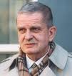
Atviras laiškas lkp ck
1975 m. pavasarį Venclova kompartijos centro komitetui parašė Atvirą laišką, kuriame pareiškė: “Komunistinė ideologija man tolima ir, mano manymu, didele dalimi klaidinga. Jos absoliutus viešpatavimas atnešė mūsų šaliai daug nelaimių. Informaciniai barjerai, represijos, taikomos kitaip manantiems, stumia visuomenę į stagnaciją, o šalį į atsilikimą. Tai pražūtinga ne tik kultūrai. “

Slide 8

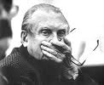
Poeto draugai – literatūrinės Nobelio premijos laureatai
JOSIFAS BRODSKIS
1940 – 1996
ČESLOVAS MILOŠAS
1911 –2004

Slide 9
DISIDENTAI
1991 m. sausio 13 d. pareiškimas, išspausdintas laikraštyje ,,New York Times” sausio 15 d. , prieš sovietų išpuolį prieš Lietuvos žmones, pasirašytas Tomo Venclovos, Josifo Brodskio ir Česlavo Milošo. Milošas, Venclova ir Brodskis bendravo gyvendami Vakaruose, tapo visi trys artimais draugais ir bendraminčiais. Trijų poetų artimumas ne tik skatino juos versti vienas kito eiles, jų draugystė turėjo reikšmės ne vien kultūrai. Šie ryšiai pagimdė ir rimčiausias pilietines akcijas.

Slide 10
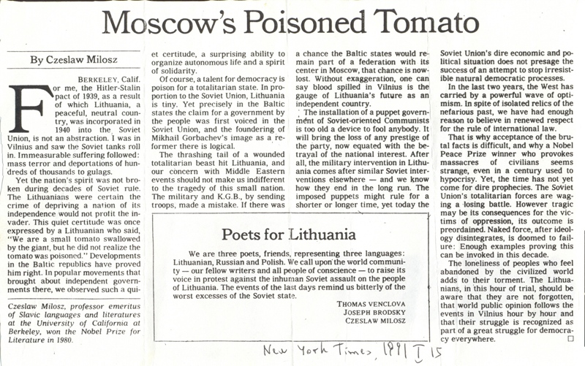
Poetai už lietuvą
1991 metų sausio 15 dieną New York Times paskelbtas trijų poetų protestas.
Poetai už Lietuvą.
Mes esame trys poetai, draugai, atstovaujantys tris kalbas: lietuvių, rusų ir lenkų. Mes raginame pasaulio bendruomenę – mūsų kolegas rašytojus ir visus sąžiningus žmones – pakelti protesto balsą prieš nežmonišką Sovietų išpuolį prieš Lietuvos žmones. Pastarųjų dienų įvykiai prilygsta bjauriausiems Sovietų sistemos ekscesams.
Tomas Venclova, Josifas Brodskis, Česlavas Milošas

Slide 11

hidalgo
Duok man ranką, Sancho. Broli mano,
Aš pakilsiu. Negaliu. Tuojau.
Štai, aš čia. Iš pamiršto romano
Į nelygią kovą išėjau.
Koks apsunkęs ir bejėgis kūnas!
Niekad nesuvoksime, už ką
Mudviem skirtos aikštės ir tribūnos,
Tankų bokštai, virvė ir kulka.
Visas turtas - žodžiai neatsargūs,
Visas menas — mirti ir mylėt,
Visas atpildas — po didžio vargo
Purvina planetos pakelė.
Riteris, kalbėtojas, žaidikas,
Ženklintas kulkosvaidžio švinu,
Nebe pirmą kartą nužudytas,
Nebe pirmą kartą gyvenu.

Slide 12

Poeto kūrybos vertimai
T. Venclova yra tarptautinio masto poetas, susilaukęs plataus pripažinimo. Tai išskirtinis, išeivijoje gyvenąs lietuvis poetas, kurio kūrybą kitataučiai taip gausiai verčia į savo kalbas. Tomo Venclovos eilėraščių yra pasirodę angliškai (vert. D. McDuff), rusiškai (J. Brodskis), lenkiškai (Cz. Milosz, S. Baranczak, W. Woroszylski), vengriškai (D. Tandori) ir kt.
1980 metais Tomas Venclova dalyvavo Poetry International festivalyje Roterdame, kur jo poezija buvo išversta į kelioliką kalbų, įskaitant arabų ir japonų.

Slide 13
Parengė
Pasvalio Petro Vileišio gimnazijos mokytoja
Vitalija Indrišionienė
2011

